Slide 1
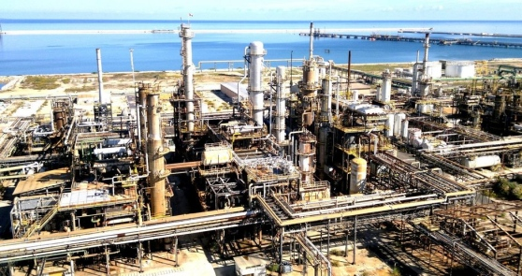
Mostra – Industrializzazione di Porto Torres
“Sogno di una Notte di Mezza Estate”
Porto Torres 8 Giugno 2018 ore 16
Convegno – “Salone Gonario di Torres – Vicolo Turreni
Mostra - Cumbessias di San Gavino - Atrio Comita
Modera i lavori.
Prof. Angelo Ammirati - già Direttore dell’ Archivio di Stato di Oristano e Sassari
Interventi:
On. Dott. Pietrino Soddu
Dott. Pietro Pani
Dott. Gavino Carta -Segretario Generale Regionale CISL Sardegna
Dott. Vittorio Morelli
Saluti:
Prof. Sean Weller - Sindaco di Porto Torres
Dott. Giacomo Manca di Nissa - Presidente ANTEAS REGIONALE
Dott.ssa Anna Rita Pintadu - Dirigente Scolastico Istituto comprensivo n.1 P.T.
Dott.ssa Maria Letizia Fadda - Dirigente Istituto Comprensivo n. 2 P.T
INAUGURAZIONE MOSTRA ore 19,30
Città di Porto Torres
Istituto Comprensivo
n°1 Porto Torres

